Slide 1



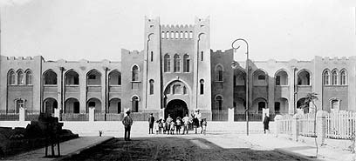
מסגרות חינוך
בעליות הראשונות
בתי ספר ומלחמת השפות
ליזה דנקנר

Slide 2

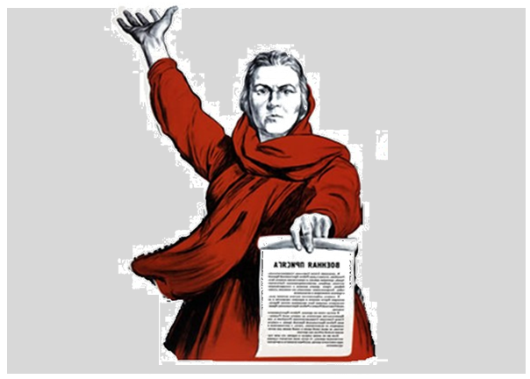

במאה ה-19 אירופה משנה פניה
מהפכות:
שינוי צורות המשטר
קץ למשטר המלוכני תחי הרפובליקה. פירוק אימפריות איחוד נסיכויות.
תעשייה ומודרניזציה
רכבות, טלקס וכד'
קיצור המרחקים,
רעיונות חדשים
וחיבור בין אנשים
רומנטיקה
מהפכה בתרבות יצרה סמלים, אגדות ופולקלור לאומי. געגוע לעבר עם דגש על המכנה משותף.
העיור
הנהירה לעיר
הצורך לשייכות והגדרה עצמית
פריחה של תנועות
השכלה
זיכרון קולקטיבי
סדר חברתי חדש:
מבנה המעמדות הישן מתמוטט
המבנה המשפחתי.
עליית הבורגנות הכסף

Slide 3
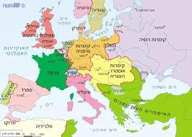
בכח הלאומיות
מתחזקים מוקדי זהות חדשים
מתגבשות מסגרות חברתיות, פוליטיות ותרבותיות
אימפריות מתפרקות, נסיכויות מתאחדות,
הגבולות בכל אירופה משתנים

Slide 4


באיחור ניכר אחרי התפרצות הלאומיות באירופה
אשר שינתה את המבנה החברתי, את המשטרים ואת הגבולות.
מתעוררת בסוף המאה ה-19לאומיות יהודית אשר מצמיחה מגוון תנועות ציוניות
גם יהודיות שאינן ציוניות (הבונד)

Slide 5
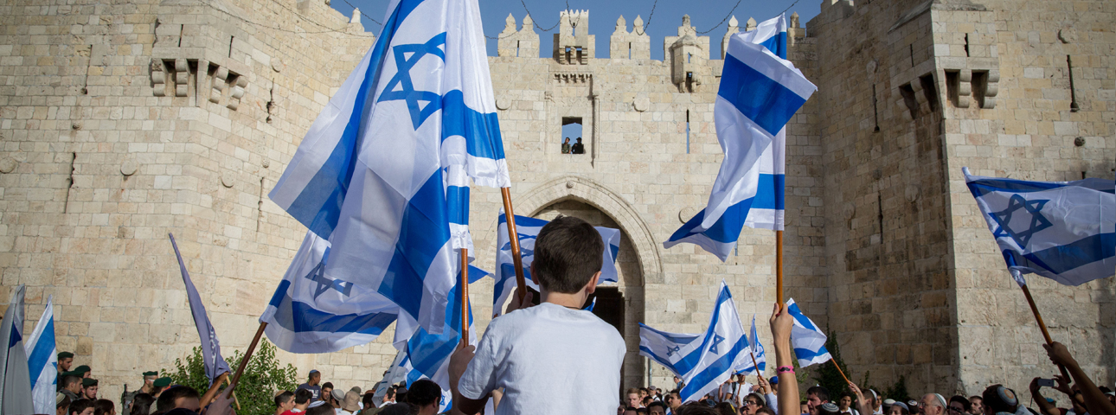
מה חסר לכלל היהודים כדי שיוכלו להיחשב ללאום?
התשובה: תודעה לאומית
מכנה משותף של זיכרון היסטורי, טריטוריה, שפה, מטרות פוליטיות והגדרה עצמית

Slide 6
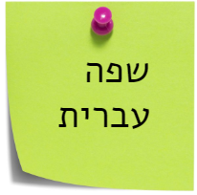

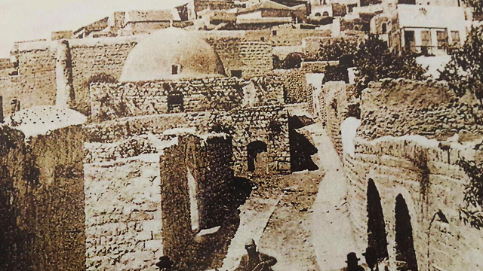
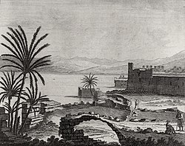
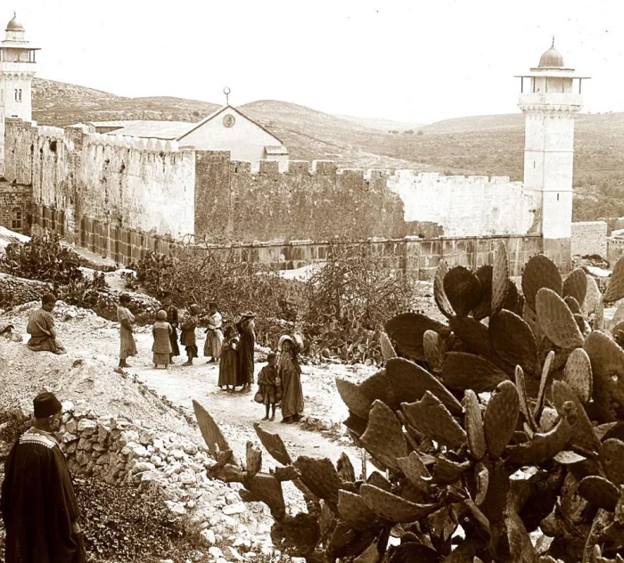
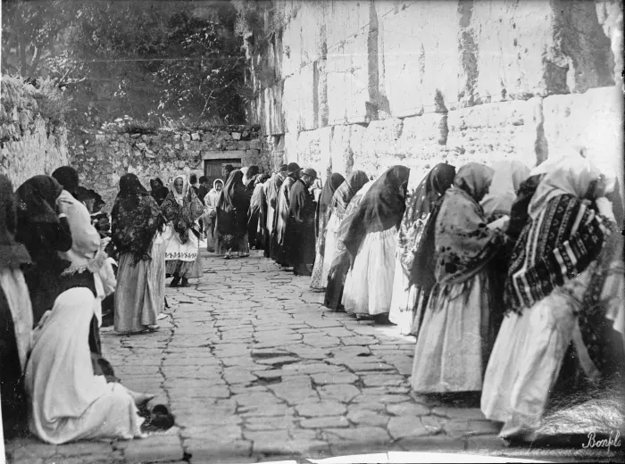
בארץ, בתחילת המאה ה-19, עוד לפני חלוצי
1881-1904, הגיעו לארץ אלפי יהודים ממרוקו (יוסף מויאל בונה השעון ביפו), אלג'יר, תימן, עיראק, כורדיסטן, בוכרה ופרס. עליה אידיאולוגית-דתית: רבנים ומשפחות בעלות אמצעים.
ירושלים חברון טבריה צפת
היהודים בארץ דיברו לדינו, ערבית (ספרד) ויידיש (אשכנז)
העברית נחשבה לשפת קודש: ללימוד ולתפילה בלבד עד...
רעידת האדמה בצפת 1837
היהודים התרכזו בעיקר בארבעת ערי הקודש: ירושלים, חברון, טבריה וצפת

Slide 7

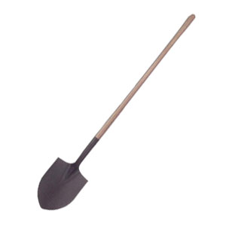
בארץ 400 אלף ערבים, 25 אלף יהודים. השולטת היא האימפריה הע'ותומנית
העליות הראשונות - בין 1881 עד 1914
דגשים: התיישבות, כלכלה וחינוך
עולים
עם תודעה לאומית
25,000 עולים
העלייה ה-2
רובם עוזבים בשל קשיי הסתגלות
בירושלים
יציאה מהחומות,
צפת: גיא אוני
הקמת פתח תקווה
Notes:
העולים החדשים אין ידע בחקלאות, העות'מאנים מקשים על הכניסה והשהייה בארץ, תנאים קשים: בעיקר אין כסף, תנאי האקלים קשים-פשוט חם, בדידות ניתוק וגעגועים, קשיי תעבורה ממקום למקום.
העולים יושבים בעיקר בשלושה חלקים: 1. מישור החוף והשפלה, עמק יזרעאל והגליל. רבים חוזרים לאירופה או מהגרים לארה"ב.

Slide 8


התפתחות השפה העברית והתרבות העברית
המהפכה הלאומית היהודית-ציונית
העולים החדשים אין ידע בחקלאות, העות'מאנים מקשים על הכניסה והשהייה בארץ, תנאים קשים: בעיקר אין כסף, תנאי האקלים קשים-פשוט חם, בדידות ניתוק וגעגועים, קשיי תעבורה ממקום למקום. העולים יושבים בעיקר בשלושה חלקים: 1. מישור החוף והשפלה, עמק יזרעאל והגליל. רבים חוזרים לאירופה או מהגרים לארה"ב.
קרקע
עברית
עבודה עברית
שפה
עברית

Slide 9
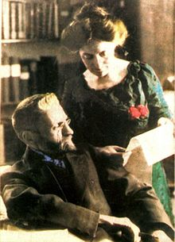
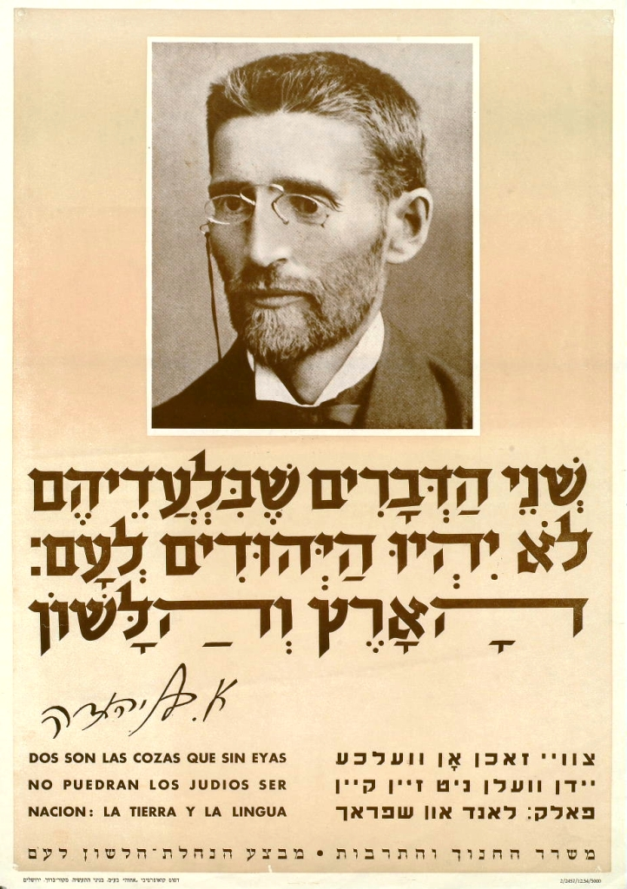
1881
מפרסם א. בן יהודה קול קורא להנהגת השפה העברית כשפת הוראה בבתי ספר בארץ ובחו"ל.
– בן יהודה ואשתו דבורה עולים מליטא לארץ.
- בן יהודה הקפיד על דיבור עברית גם בביתו
מיד עם עלייתם מייסד אליעזר בן יהודה יחד עם הרב פינס את "תחיית ישראל" במטרה להפוך את העברית לשפת דיבור יומיומית.
"שלושה דברים חרותים באותיות של אש על דגל הלאומיות: ארץ, שפה לאומית, והשכלה לאומית: ואיש כי יכחׁש באחד מהם כופר בעיקר (בכבוד) הלאומיות."
Notes:
אליעזר בן יהודה 1858-1922
שמו העברי של אליעזר פרלמן. יליד ליטא, קיבל חינוך יהודי מסורתי ב'חדר' ובישיבה.
בבגרותו הושפע מתנועת ההשכלה העברית ברוסיה. עבר לפריז והחל ללמוד שם רפואה אך, כנראה, לאחר שהתגלתה בגופו מחלת השחפת, החליט לעלות לארץ ישראל.
בתשרי ‏1881 עלה לארץ ישראל, וכאשר נולד בנו הבכור, בן ציון איתמר, החליט בן יהודה לגדלו ולחנכו בסביבת השפה העברית בלבד. איתמר זכה לכינוי 'הילד העברי הראשון'.
בן יהודה אסר על ילדיו לשחק עם ילדים אחרים, כדי שלא יקלטו שפה אחרת.
חידש מילים רבות ובהן: עיתון, רכבת, תזמורת, טקס, אופנה, אופניים, משקפיים,
גלידה, ממחטה, צלחת, גרביים.

Slide 10
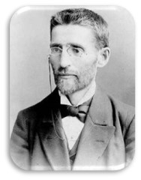
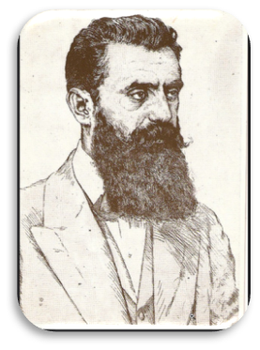
המחלוקת בין הרצל לבן יהודה על השפה במדינה העברית לכשתקום
לעומתו טען אליעזר בן יהודה
כי השפה המדוברת במדינת היהודים חייבת להיות עברית. שכן היא סמל לתחיית העם העברי.
שימוש היום יומי בשפה העברית שווה בחשיבותו לשיבת העם היהודי לארצו.
שתי הדרכים בהן נקט אליעזר בן יהודה לקידום עמדתו היו הוצאה לאור של העיתון העברי "הצבי"
וחיבור מילון עברי "מילון הלשון העברית הישנה והחדשה".
הרצל טען
כי השפה המדוברת במדינת היהודים צריכה להיות שפת הרוב. והתכוון לגרמנית.
עוד טען כי אין אפשרות להשתמש בשפה העברית כשפת יום יום משום שהעברית היא שפה 'מתה', שפה שחסרות בה מילים שימושיות יום יומיות.
למשל שלא ניתן לקנות כרטיסי רכבת בעברית.

Slide 11
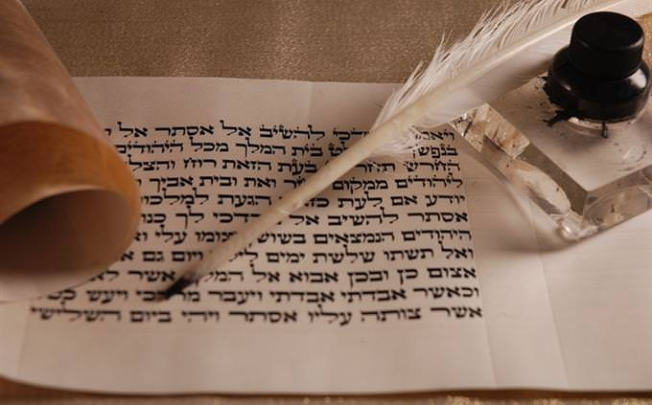
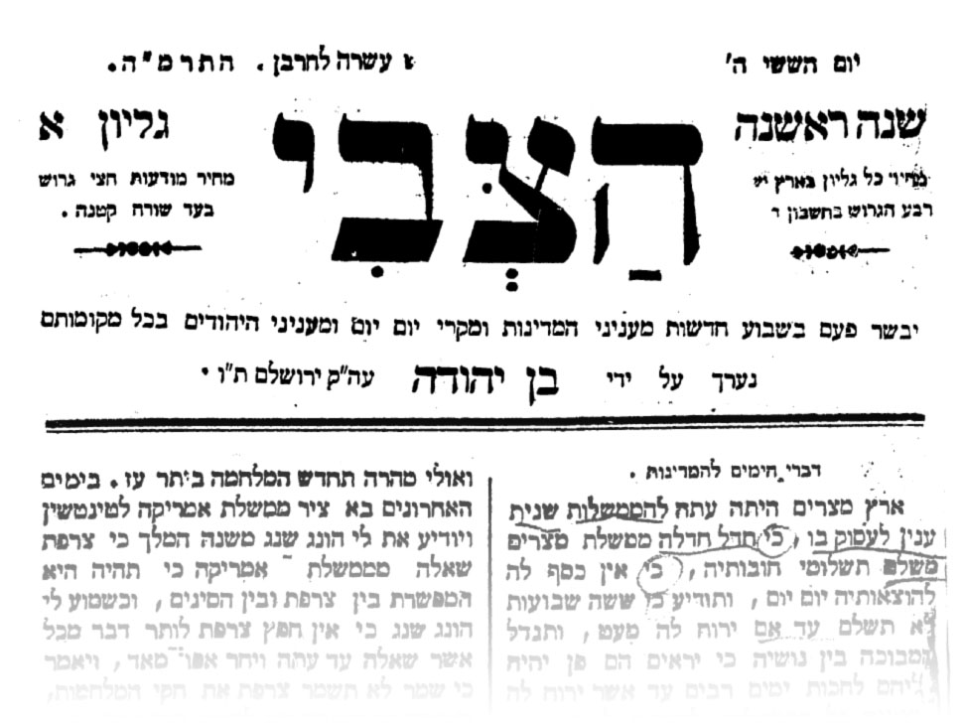
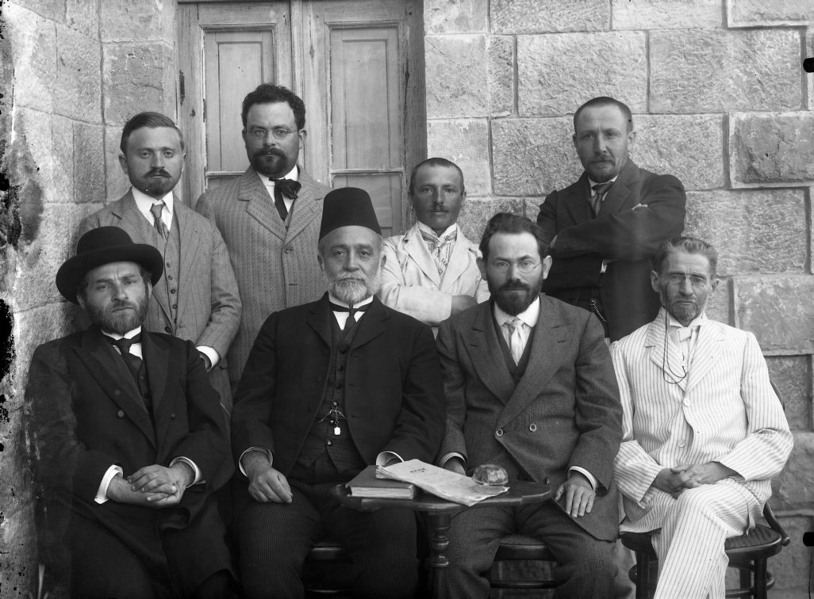
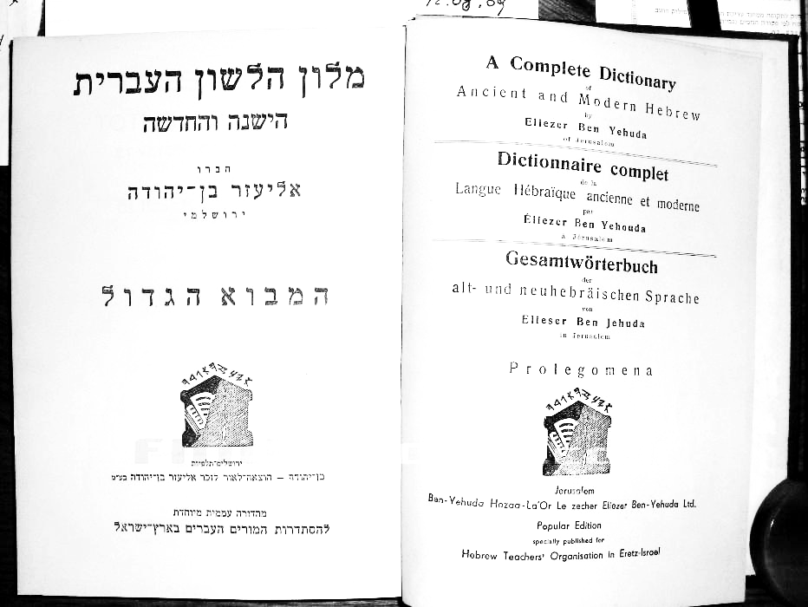
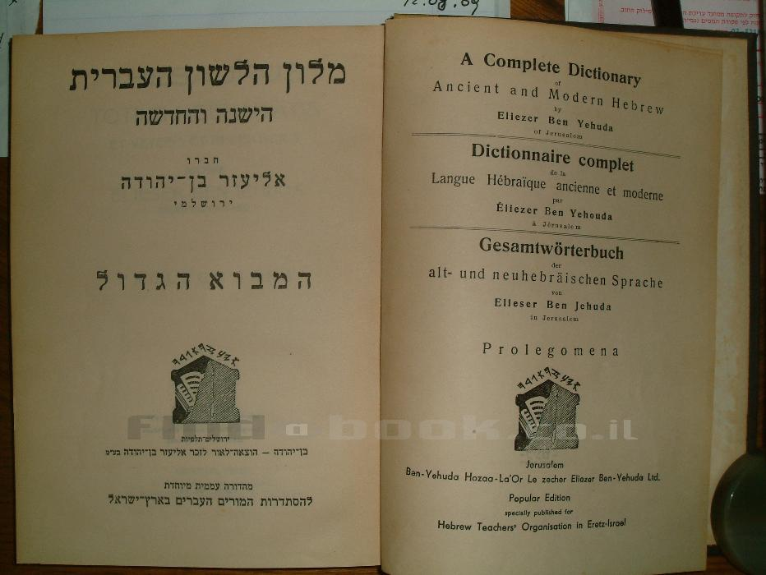
פועלו של אליעזר בן יהודה
דוגמה אישית:
בן יהודה התעקש ששפת האם של איתמר בכורו, תהיה עברית. הוא שילם על כך מחיר כבד משום שהישוב הישן (חרדים מירושלים) יצאו נגדו בכרוזים כעוכר ישראל שעוסק בחילול הקודש.
עיתונים עבריים:
בן יהודה ייסד 2 עיתונים בעברית: "הצבי" ו"מבשרת ציון" בהם פרסם את חידושי העברית.
"ועד הלשון העברית":
בן יהודה ייסד את 'ועד הלשון העברית' כדי שימציא כל הזמן מילים בעברית ויחדש את השפה.
מילון בן יהודה:
בן יהודה כתב את המילון העברי הראשון בו כתב מילים ישנות וגם חדשות בעברית כשהוא מתבסס על עברית, ארמית ושפות עתיקות אחרות.

Slide 12
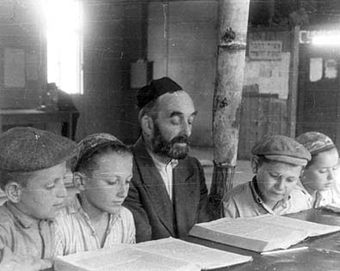
מסגרות חינוך לדור הצעיר
בתחילת העלייה הראשונה למדו הילדים ביידיש ב"חדר" כפי שנהוג היה באירופה. בעקבות השפעת יוזמת אליעזר בן יהודה, התעקשו המורים במושבות ללמוד מקצועות כלליים בבתי הספר אך ורק בעברית.
המורים נלחמו על חינוך בעברית למרות שהילדים לא ידעו את השפה ולמרות שלא היו עדיין מספיק מונחים מקצועיים בעברית.

Slide 13
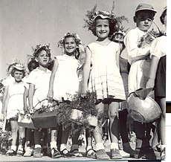

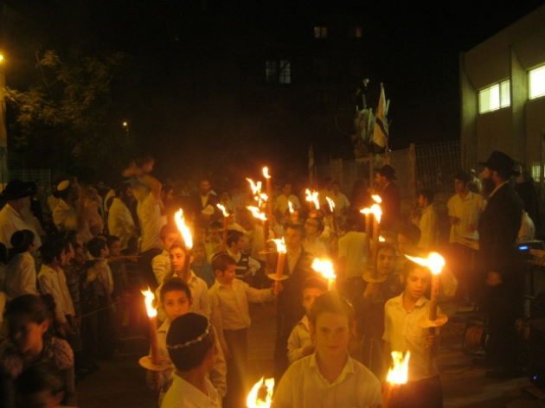
במשך הזמן נוסדו בתי ספר עבריים גם במושבות אחרות
החל משנת 1908
הפכה העברית לשפת ההוראה העיקרית בבתי הספר במושבות.
בן יהודה הנהיג את ההגיה הספרדית - טען כי היא קרובה יותר לעברית המקורית
לצורך הטמעת העברית, מורים תרגמו ספרים משפות אחרות, כתבו בעצמם ספרי לימוד וקיבצו שירה וסיפורת בעברית.
תלמידים העלו הצגות, נלמדו מקצועות כמו מולדת וידיעת הארץ, הרבו לצאת לטיולים באתרים היסטוריים
הוטמעו מנהגים חילוניים לחגים כמו תהלוכת לפידים בחנוכה, נטיעות ט"ו בשבט והבאת ביכורים בשבועות.

Slide 14



להחייאת השפה העברית תרמו אנשים שונים: אליעזר בן יהודה, יחיאל מיכל פינס, נסים בכר, דוד ילין.
מערכת החינוך נרתמה להחייאת העברית לראשונה בבית הספר לבנים "תורה ומלאכה" בירושלים, בהנהלת ניסים בכר. למדו בו כמה נושאים בעברית.
בראשון לציון הוקם לראשונה בית ספר עברי שנלמדו בו כל המקצועות בעברית.
הגימנסיה העברית בתל אביב
ביפו הוקמה לראשונה הגימנסיה העברית (‏1905)
ומאוחר יותר הועברה לתל אביב (‏1911)
גימנסיה עברית הוקמה גם בירושלים (‏1910)
לעניין החייאת העברית
נערכו פעולות שונות:
הוקמו חברות כמו חברת "תחיית ישראל", וחברת "שפה ברורה" שממנה התפתח "ועד הלשון
העברית".
ב תחום החינוך הגבוה
הוקמו סמינרים למורים ובית הספר לאמנות "בצלאל" בירושלים.

Slide 15
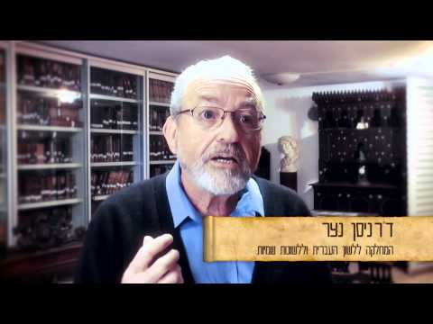
על אליעזר בן יהודה
מאת: ד"ר ניסן נצר, המחלקה ללשון העברית וללשונות שמיות
אונ' בר אילן
4:11

Slide 16
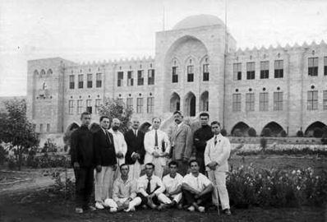
1913 - רוצים לפתוח את הטכניקום
(טכניון) שהיה המוסד הראשון בארץ להשכלה גבוהה במדעים וטכנולוגיה
שפת ההוראה גרמנית – או עברית?

Slide 17

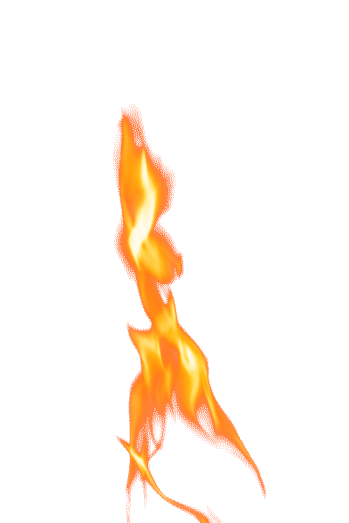
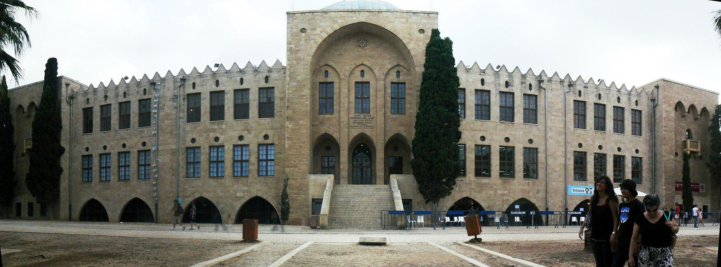
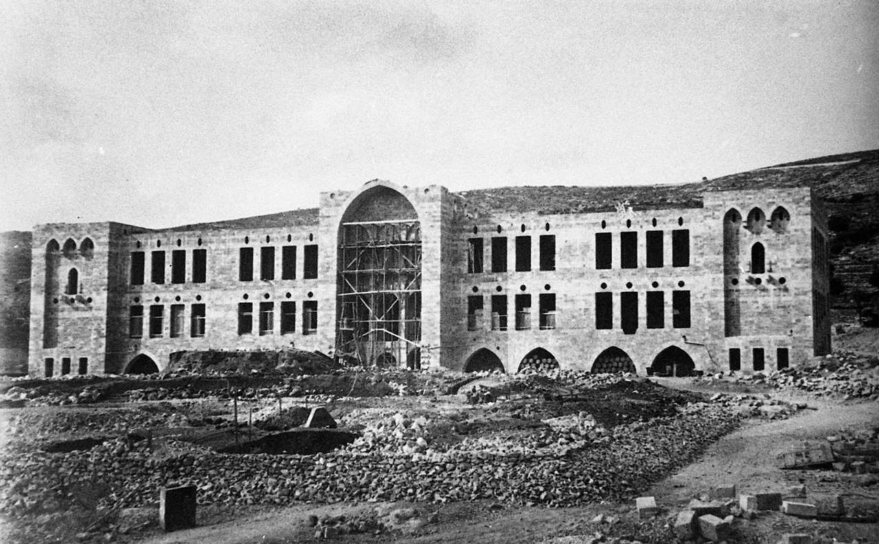
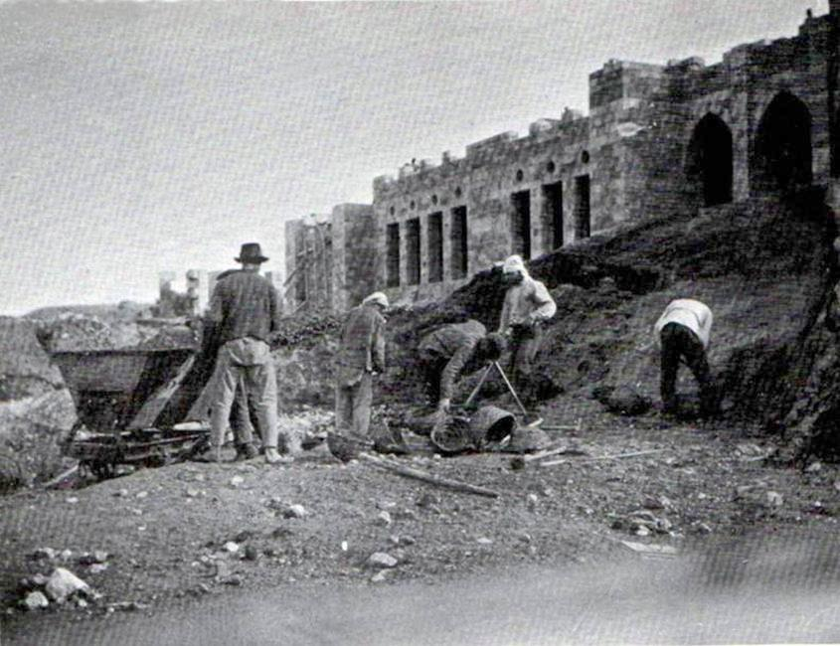
"מלחמת השפות" או "ריב הלשונות"
כתוצאה מן המאבק נכנע הוועד הפועל של בית הספר הטכני, וב-1913 נקבע כי לימודי פיזיקה ומתמטיקה ילמדו בטכניון בעברית.
מלחמת העולם ה-1 גרמה לדחייה נוספת והטכניון פתח שעריו רק ב1925
הטכניקום הוקם על יד חברת "עזרה" מגרמניה. וועד המנהל של החברה החליט -1913ב כי שפת הלימוד בתחומי המדע והטכנולוגיה תהיה גרמנית: "מדעי הטבע
יהיו נלמדים בשפה הגרמנית, כדי ששפה זו שהיא תרבותית
יותר, תשמש גשר להתפתחות המדע של העת החדשה."
המורים בבתי הספר של חברת "עזרה" בארץ התפטרו
מעבודתם, הורים לא שלחו את ילדיהם ללמוד בבתי הספר של החברה
החלה התנגדות כללית להחלטה בקרב המורים והתלמידים, מנהיגי התנועה הציונית והציבור הרחב. חברת "עזרה" הואשמה בטיפוח התבוללות והתכחשות לזהות הלאומית.

Slide 18

5
4
3
2
1
נסכם
מלחמת השפות או ריב הלשונות
נקרא המאבק בין מייסדי הטכניון חברת "עזרה" הגרמנית למורים ותלמידים מן הישוב המתנגדים להחלטת החברה ללמד מדעים בגרמנית.
המאבק מצליח
שפת הלימוד עברית ופתיחת הטכניון נדחית.
מערכת החינוך נרתמה להחייאת העברית. בירושלים, בראשון לציון, ביפו ותל אביב הוקמו בתי ספר על טהרת העברית
מורים מתרגמים ומקבצים חומרי לימוד מהספרות.
החל מ1908 העברית הופכת לשפת הוראה עיקרית במושבות
בן יהודה מקים עם הרב פנקס את "תחיית ישראל" שתהפוך ל"ועד ללשון העברית"
של ימינו.
כותב ומפיץ את עיתון 'הצבי'
פרויקט חייו הופך להיות המילון העברי-עברי הראשון
1881 אליעזר ודבורה בן יהודה עולים לארץ
ומתיישבים בירושלים.
בביתם מדברים רק עברית ובנם הבכור, בן ציון איתמר, נחשב לילד הראשון ששפת אימו עברית.
הלאומיות היהודית מתגבשת עשרות שנים אחרי השינוים שהביאה הלאומיות על אירופה
המהפכה הלאומית היהודית: עבודה עברית, קרקע עברית ושפה עברית

Slide 19

טריוויה
הוציאו ניידים וכתבו
triv.in
121990
Notes:
מורים: על מנת להריץ את החידון: לחצו על "TRIV.IN" בשקף זה: בחלון הנפתח לחצו על "הרץ חידון"
בלחיצה זו אתם מתחילים את הטריוויה בזמן אמת
תלמידים: יש לכתוב ב'חיפוש' של הטלפונים הניידים -TRIV.IN- ובחלון שנפתח עבורם עליהם למלא שם ואת מספר החידון: 121990
בתחתית המסך ניתן לראות את מספר המשתתפים וללחוץ "התחל חידון"

